Slide 1
Развитие кости - гистогенез

Slide 2
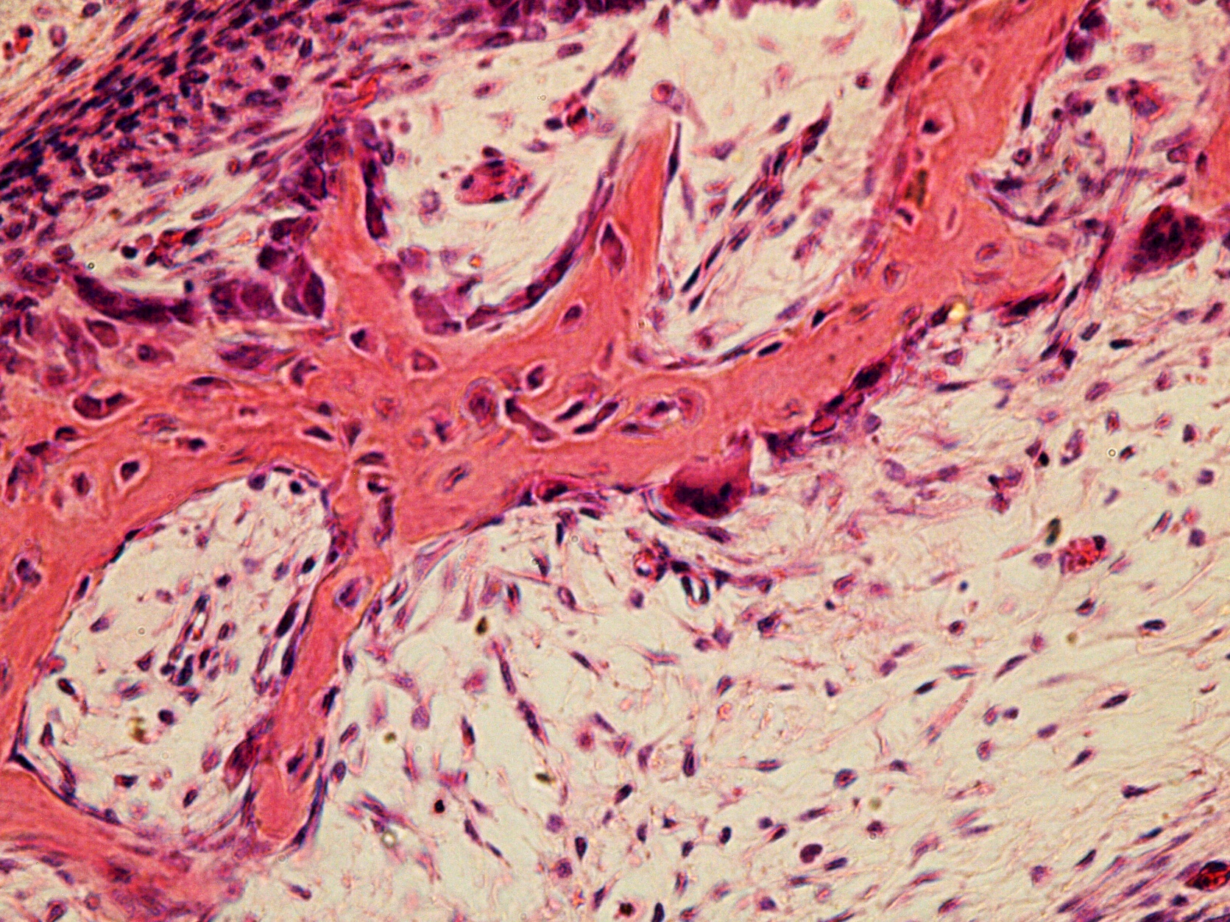
Препарат 24. Развитие костной ткани из мезенхимы. Нижняя челюсть зародыша свиньи
ОСТЕОБЛАСТЫ
ОСТЕОКЛАСТЫ
ОСТЕОЦИТЫ
МЕЗЕНХИМА

Slide 3
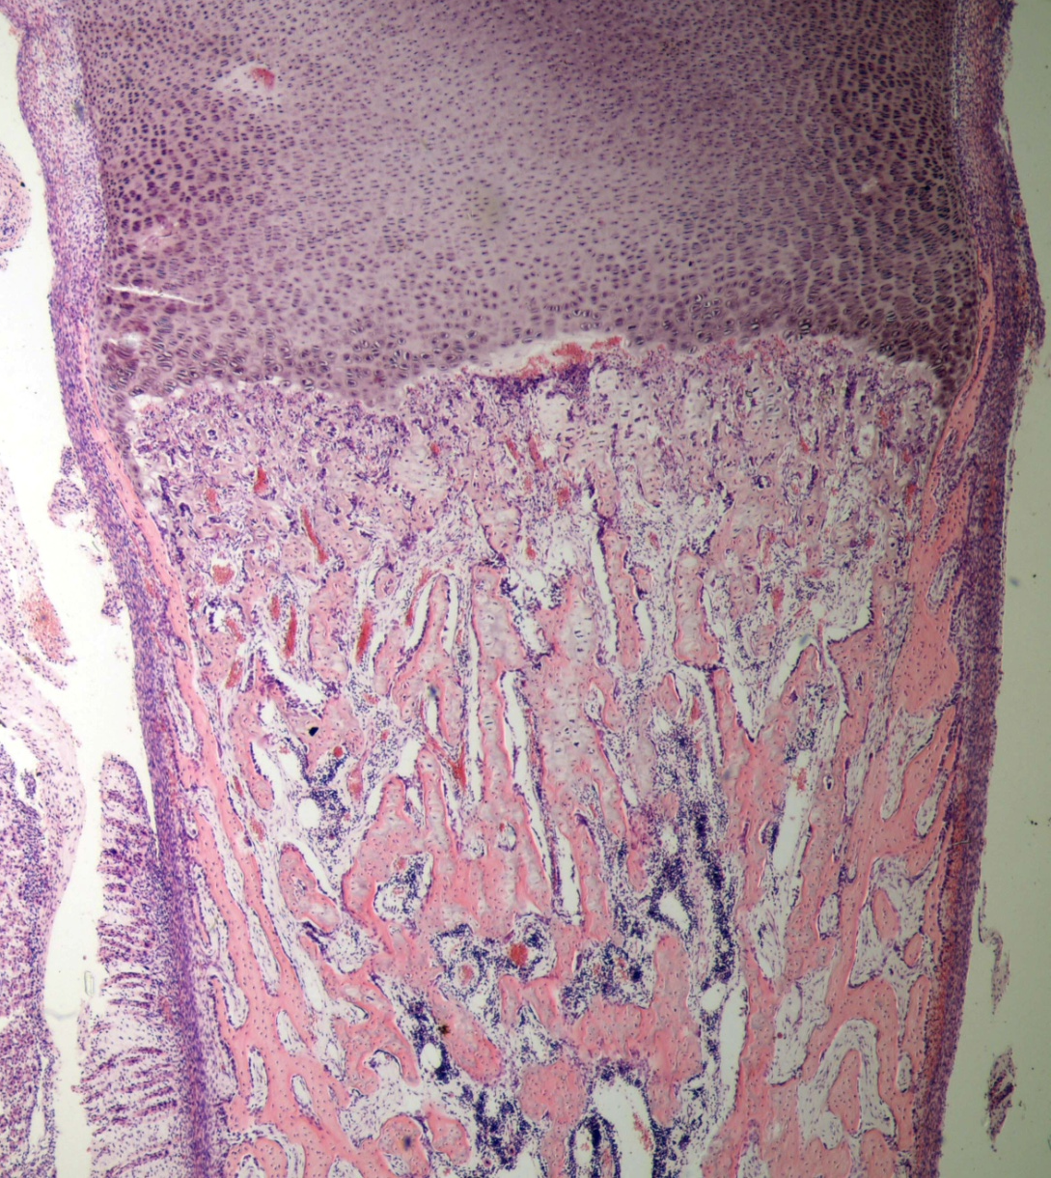
Препарат 25. Развитие костной ткани на месте хряща. Бедренная кость зародыша свиньи
1 – КОСТНАЯ МАНЖЕТКА
ЗОНА НАБУХАНИЯ
ЗОНА РАЗРУШЕНИЯ
1
ЭНХОНДРАЛЬНАЯ КОСТНАЯ ТКАНЬ

Slide 4
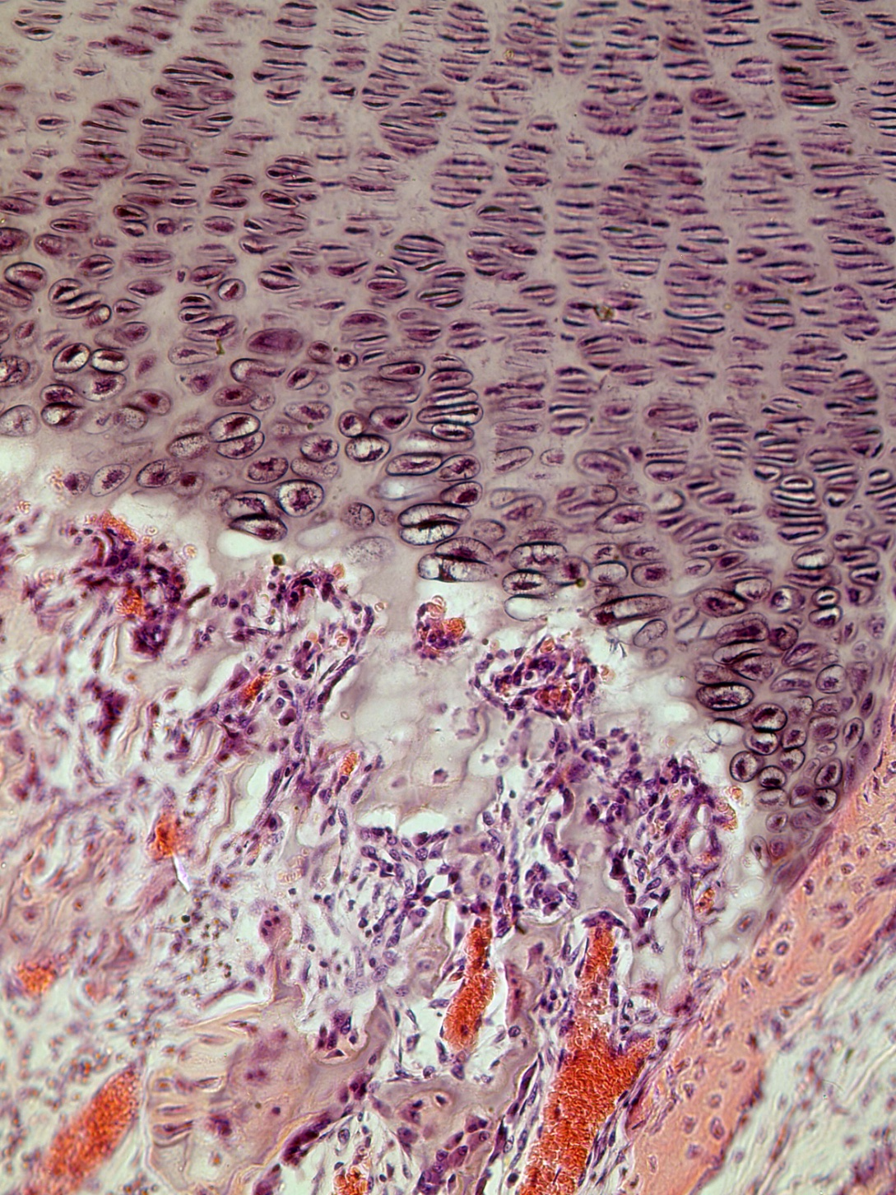
1 – ДЕГЕНЕРИРУЮЩИЙ ХРЯЩ
КЛЕТОЧНЫЕ КОЛОНКИ
ХРЯЩЕВЫЕ БАЛКИ
ЗОНА НАБУХАНИЯ
КОСТНАЯ МАНЖЕТКА
1
ЗОНА РАЗРУШЕНИЯ

